Slide 1


LUNA INTERNAȚIONALĂ DE CONȘTIENTIZARE
A CANCERULUI DE SÂN
Octombrie 2023
” Depistează. Tratează. Vindecă. Învinge cancerul de sân,
pas cu pas!”
PROIECT DE PLANIFICARE A CAMPANIEI

Slide 2
CUPRINS
INTRODUCERE
REZULTATELE CHESTIONARULUI KAP
TEMA CAMPANIEI
SCOPUL CAMPANIEI
OBIECTIVELE CAMPANIEI
PERIOADA DE DERULARE A CAMPANIEI
SLOGANUL CAMPANIEI
MESAJELE PRINCIPALE ALE CAMPANIEI
GRUPURILE ŢINTĂ
ACTIVITĂŢI POSIBILE
PARTENERI POSIBILI
INDICATORI DE MONITORIZARE/EVALUARE
TERMENUL DE RAPORTARE
INFORMAŢII DE CONTACT

Slide 3

Conform datelor Agenţiei Internaţionale pentru Cercetare în domeniul Cancerului (IARC) din cadrul Organizaţiei Mondiale a Sănătăţii (OMS), la nivel mondial, cancerul de sân cu peste 2.26 milioane de cazuri estimate (11,7%), a devenit în 2020, pentru prima dată, cel mai frecvent tip de cancer depăşind cancerul pulmonar (2,20 milioane, 11,4%). [1]
1. International Agency for Research on cancer - Global Cancer Observatory: Estimated new breast cancer cases, both sexes, World, 2020 – aici

Slide 4
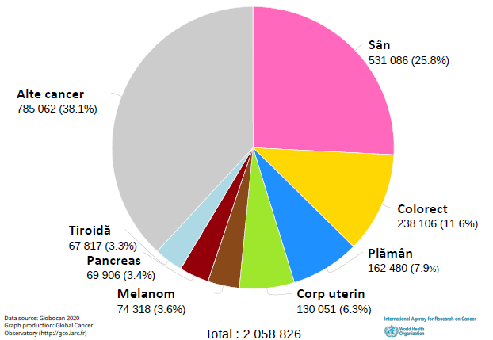
În Europa, cancerul de sân este cea mai frecventă localizare dintre toate tipurile de cancer la femei (25,8 %), cu un număr de 531 086 cazuri noi, mult peste cancerul de colon (11,6%; 238 106 cazuri noi) și cancerul de plămân (7.9 %; 162 480 cazuri noi) [2]
Fig 1. Distribuția numărului estimat cazuri noi de cancer pe localizări, la femeile de toate vârstele, în Europa, 2020
2. International Agency for Research on cancer - Global Cancer Observatory: Estimated new cases breast cancer females all ages Europe 2020 - aici

Slide 5
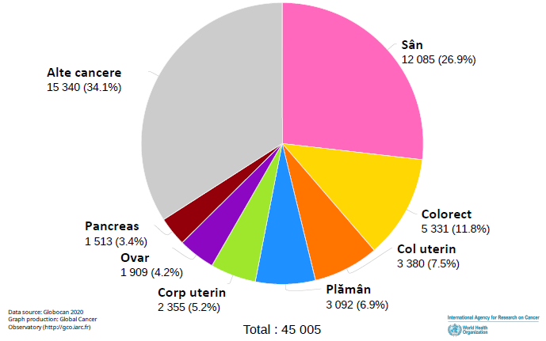
În România, cancerul de sân ocupa în 2020, prima poziție în rândul femeilor, cu o pondere a cazurilor noi de 26,9% (12 085 cazuri noi), la mare distanță de cancerul de colon (11,8%; 5 331 cazuri noi) și cancerul de col uterin (7.5 %; 3 380 cazuri noi).[3]
Fig 2. Distribuția numărului de cazuri noi de cancer pe localizări, la femeile de toate vârstele, în România, 2020
3. International Agency for Research on cancer - Global Cancer Observatory: Estimated new cases cancer females all ages Romania - aici

Slide 6
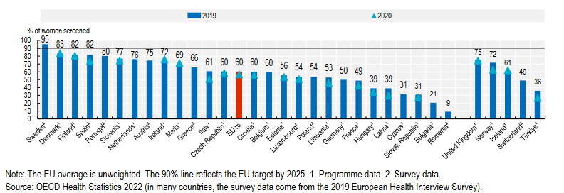
Pentru că șansele de vindecare depind foarte mult de stadiul la momentul diagnosticării, majoritatea țărilor europene a adoptat programe eficiente de depistare precoce a cancerului de sân.
Cu toate acestea, în România, doar 9% dintre femei au participat la screening, față de 60% media europeană. [4]
Fig.4 Distribuția procentuală a screening-ului mamografic la femeile cu vârsta cuprinsă între 50-69 de ani în perioada 2019 (sau cel mai apropiat an) și 2020
4. OECD - Comisia Europeană - Health at a Glance: Europe 2022 - State of Health in the EU Cycle pgs 162-163 - aici

Slide 7
REZULTATELE* EVALUĂRII CUNOȘTINȚELOR, ATITUDINILOR ȘI PERCEPȚIILOR CU PRIVIRE LA SCREENING-UL CANCERULUI DE SÂN, N=1119**
Majoritatea respondentelor au auzit termenul de mamografie (88%). Mamografia este mai puțin cunoscută pentru femeile cu un nivel scăzut de educație (fără educație sau cu școală primară).
29% declară că nu știu de la ce vârstă ar trebui începute mamografiile. De asemenea, 29% susține că acestea ar trebui începute doar după menopauză.
În ceea ce privește frecvența cu care ar trebui să se realizeze mamografiile, 32% au răspuns anual, 27% doar când sunt descoperite anomalii, 22% o dată la 2-3 ani, 17% au declarat că nu știu și un procent de 2% lunar.
Un procent de 78% nu a efectuat niciodată o mamografie. Din totalul celor care au efectuat, 48% au făcut ecografia la recomandarea medicului de familie
*Rezultate obținute în studiul realizat în anul 2020 de către Institutul Oncologic "Prof Dr. Ion Chiricuță" Cluj- Napoca şi Institutul Naţional de Sănătate Publică în cadrul proiectului "Creșterea capacității instituționale și a competențelor profesionale ale specialiștilor din sistemul de sănătate în scopul implementării Programului Național de screening pentru cancerul de sân", finanţat de către Fondul Social European şi Ministerul Sănătăţii, prin Programul Operaţional Capital Uman, contract POCU/259/4//9/120799.
** Număr de respondenţi

Slide 8
TEMA CAMPANIEI
Importanța detectării precoce a cancerului de sân pentru îmbunătățirea succesului tratamentului și creșterea ratei de supraviețuire

Slide 9
SCOPUL CAMPANIEI
Creștea gradului de informare și conștientizare în rândul grupurilor țintă ale campaniei cu privire la importanța detectării precoce și a tratamentului cancerului de sân.

Slide 10
OBIECTIVELE CAMPANIEI
Creşterea numărului de femei informate cu privire la importanța detectării precoce, prin screening, a cancerului de sân.
Creşterea numărului de femei informate și conștientizate cu privire la rata ridicată de supraviețuire în cazul cancerului de sân detectat precoce și tratat corespunzător.
Creşterea numărului de profesioniști în sănătate care informează și consiliază femei din grupul țintă al campaniei cu privire la importanța participării la programul național de screening pentru detectarea cancerului de sân.

Slide 11
PERIOADA DE DERULARE A CAMPANIEI
1-31 OCTOMBRIE 2023

Slide 12
SLOGANUL CAMPANIEI
” Depistează. Tratează. Vindecă.
Învinge cancerul de sân, pas cu pas!”

Slide 13
MESAJELE PRINCIPALE
Depistat precoce şi tratat corespunzător, cancerul de sân are o rată de supraviețuire la 5 ani de 99%!
Între 50-69 de ani, screening-ul la doi ani prin mamografie este o metodă sigură, non-invază și eficace pentru detectarea precoce a cancerului de sân.
Detectarea precoce și tratamentul adecvat îmbunătățesc semnificativ supraviețuirea la femeile cu cancer de sân.
Urmând un stil de viață favorabil sănătății, conform celor 12 recomandări ale Codului European împotriva cancerului, poți reduce semnificativ riscul de cancer.

Slide 14
GRUPURILE ȚINTĂ
• Femei cu vârsta 50-69 de ani
• Profesioniști din sistemul de sănătate
• Populaţia generală

Slide 15
ACTIVITĂŢI POSIBILE ÎN CADRUL DSP
  Iluminarea în culoarea roz a clădirilor organizatoare/partenere
  Angajarea suportului politic și administrativ local/județean pentru desfășurarea campaniei
  Prelegeri tematice în cadrul instituțiilor publice/companiilor private
  Difuzarea de informaţii referitoare la tema în cauză, pe website-ul instituţiei sau pe paginile de social media
  Publicarea de articole în presa scrisă şi participarea la emisiuni TV şi/sau radio

Slide 16
ACTIVITĂŢI POSIBILE ÎN CADRUL DSP
  Distribuirea materialelor de promovare elaborate în cadrul campaniei:
  Infografic – 10 pași pentru a reduce riscul de cancer la sân
  Infografic – Cancerul de sân - diagnostic și tratament
  Infografic Codul European de luptă împotriva cancerului
  Poster – Scăderea ricului de apariție a cancerului mamar
  Poster – Recomandări privind scăderea ricului de apariție a cancerului mamar
  Flyer
  Pliant
  Proiect informare campanie: LUNA INTERNAȚIONALĂ DE CONȘTIENTIZARE A CANCERULUI DE SÂN – OCTOMBRIE 2023

Slide 17
PARTENERI POSIBILI
  Direcţiile de Sănătate Publică Judeţene
  Organizaţii nonguvernamentale
  Cabinete ale medicilor de familie şi medici de la cabinete de medicină şcolară
  Mass-media scrisă şi audio-vizuală
  Asociații de pacienți
  Organizaţii de voluntari

Slide 18
INDICATORI DE MONITORIZARE/EVALUARE
Număr de activităţi pe judeţ
Număr personal total implicat în acţiuni coordonate de DSP
Număr de parteneriate
Număr de materiale informative/promoţionale distribuite
Număr de apariţii în mass media
Număr estimat de beneficiari

Slide 19
Date de raportare
Tabelul nr. 1. Propuneri metodologice ale DSP județene și DSP a Municipiului București
Nr crt | Activităti planificate (enumerare) | Parteneri de campanie (enumerare) | Nr materiale IEC (nr exemplare pt fiecare tip) |  |  |  |  |  | Nr estimat beneficiari din grupul tintă | Buget estimat al campaniei (RON)
 |  |  | pliante | postere | prezentări ppt | articole în presa locală/ altele* | emisiuni radio-TV | altele
* vor fi listate şi alte materiale IEC în format electronic

Slide 20
Date de raportare
Tabelul nr. 2. Rezultatele campaniei IEC la nivelul DSP județene și DSP a Municipiului București
Județ |  | Parteneri de campanie (enumerare) | Nr materiale IEC (nr exemplare pt fiecare tip) |  |  |  |  |  | Nr total de beneficiari din grupul țintă | Buget estimat al campaniei (RON)
 |  |  | pliante | postere | prezentări ppt | articole în presa locală/ altele* | emisiuni radio-TV | altele
 | Total**
* vor fi listate şi alte materiale IEC în format electronic
** se va completa numai pentru categoria Număr materiale IEC

Slide 21
INFORMAŢII DE CONTACT
Termen de raportare: 31 noiembrie 2023
Datele se raportează
către CRSP CLUJ: scolaracj@gmail.com
şi în Cc către CNSBN – mirela.banateanu@insp.gov.ro

